Slide 1


PHÒNG GIÁO DỤC VÀ ĐÀO TẠO QUẬN LONG BIÊN
TRƯỜNG MẦM NON GIA THƯỢNG
Phát triển nhận thức
Đếm, nhận biết nhóm có 5 đối tượng, nhận biết chữ số 5
Lứa tuổi: Mẫu giáo Nhỡ (4-5 tuổi)
GV: Nguyễn Thị Kim Thanh
Đơn vị công tác: Trường MN Gia Thượng
Địa chỉ: Tổ 18 – Ngọc Thụy – Long Biên –Hà Nội
Năm học: 2017 -2018

Slide 2

welcome

Slide 3



Slide 4





Ôn đếm đến 4
Trò chơi đếm số con vật
2
3
4

Slide 5

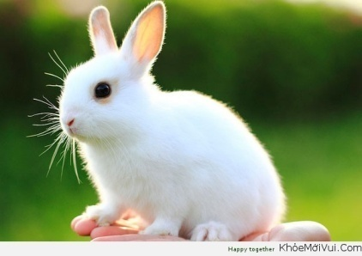
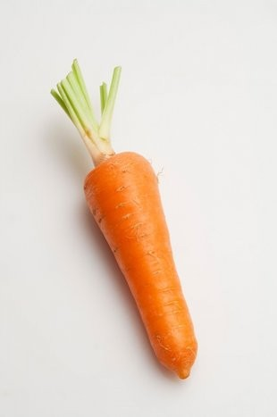



Đếm, nhận biết nhóm có 5 đối tượng, nhận biết chữ số 5
?

Slide 6

1
2
3
4
5
5
2
3
4
1
=
=
5

Slide 7


2
3
1
5
4

Slide 8
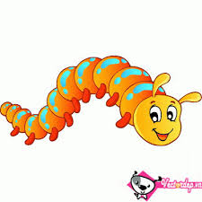


5

Slide 9


Slide 10
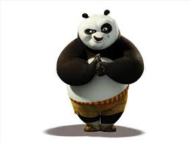
5

Slide 11





Slide 12




Trò chơi 1 : Ai thông minh hơn

Slide 15




Trò chơi 2 : Ai nhanh nhất

Slide 16


Giờ học đến đây là hết
Tạm biệt

